Slide 1



Slide 2
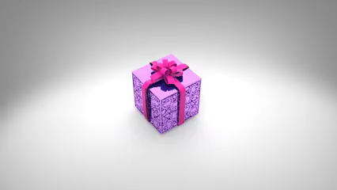

Slide 3



Slide 4
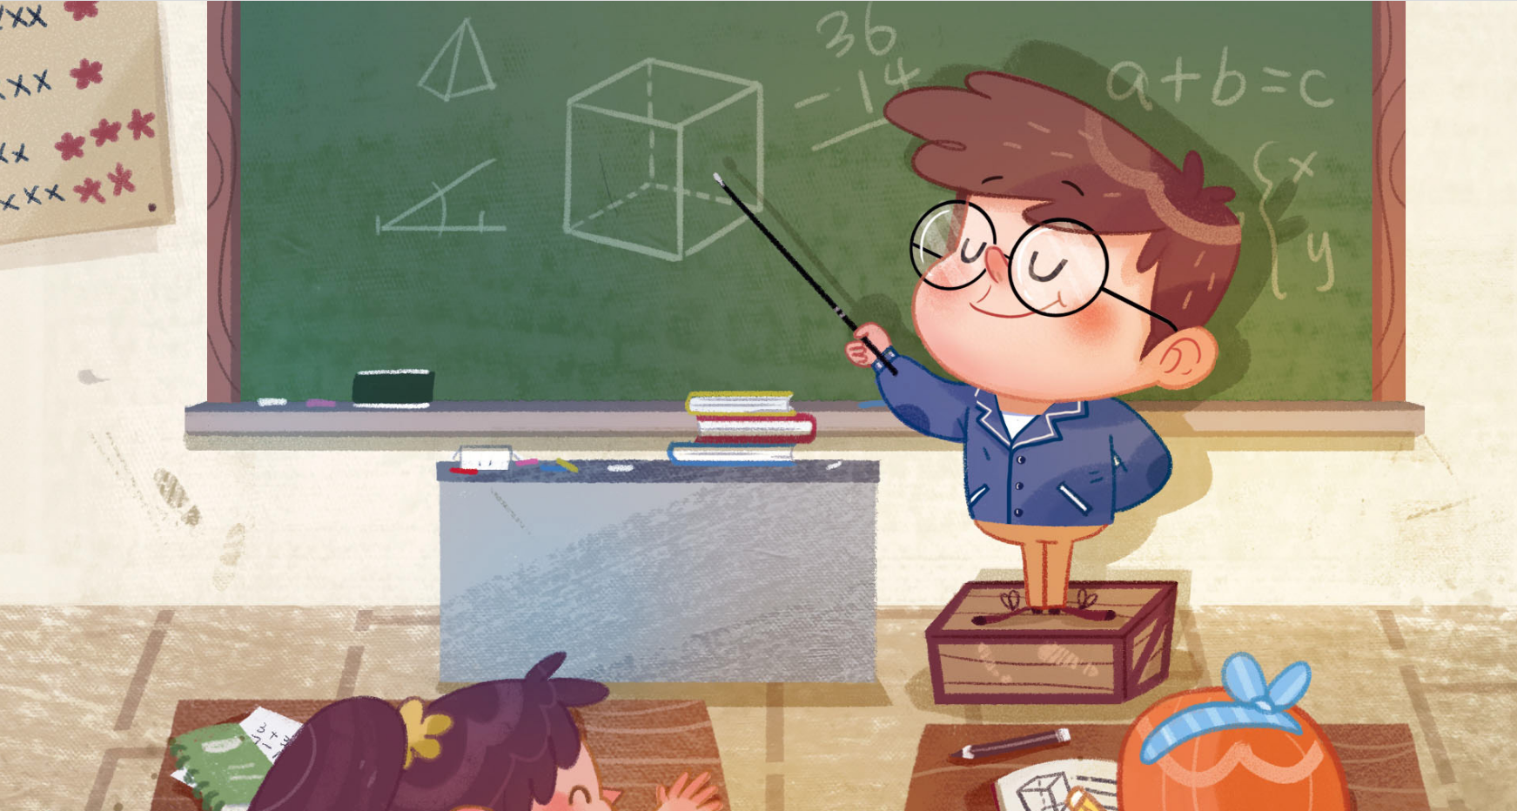
  HĐ1. Mua đồ ăn nhẹ phục vụ buổi liên hoan.

Slide 5
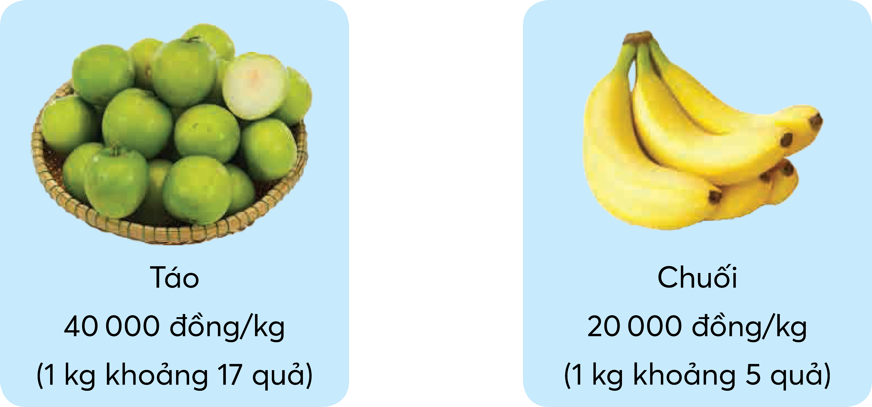
Lớp em tổ chức một buổi sơ kết các phong trào thi đua tại phòng học của lớp.
Trong buổi sơ kết này, chúng em dự định sẽ liên hoan nhẹ với trái cây. Các tổ thảo luận, lập kế hoạch mua trái cây để liên hoan. Sau đó mỗi tổ sẽ trình bày kế hoạch trước lớp. Tiền mua trái cây: nhiều nhất là 400 000 đồng. Chúng em dự định mua táo và chuối.

Slide 6
Số?
a) Số người tham dự liên hoan: .?. người.
Dự tính mỗi người ăn .?. quả táo và .?. quả chuối.
Số quả táo cần mua: khoảng .?. quả.
Số quả chuối cần mua: khoảng .?. quả.
b) Cần mua khoảng .?. kg táo và .?. kg chuối.
Tiền mua táo khoảng .?. đồng.
Tiền mua chuối khoảng .?. đồng.
Tiền mua cả táo và chuối khoảng .?. đồng.

Slide 7
Các tổ thảo luận, tìm hiểu, lập kế hoạch mua trái cây để liên hoan.
- Yêu cầu về nội dung các tổ cần trình bày:
1. Số người tham dự liên hoan
2. Số quả táo và số quả chuối dự tính mỗi người ăn.
3. Số quả táo, quả chuối cần mua
4. Số kg mỗi loại táo và chuối cần mua.
5. Số tiền mua táo.
6. Số tiền mua chuối.
7. Số tiền mua cả táo và chuối

Slide 8
Các tổ trình bày,
chia sẻ

Slide 9
Các tổ trình bày,
chia sẻ

